Slide 1
Başkale Meslek Yüksekokulu Bilgisayar Programcılığı Görsel Programlama I
Hafta-1-2 Görsel Programlama Editörü Kurma Ve Ayarlarını Yapma
Öğr. Gör. Faruk AYATA

Slide 2
Konu Başlıkları
Visual Studio Nedir?
.Net Framework Nedir?
Visual Studio Kurulumu
Visual Studio Arayüzü ve Ayarları

Slide 3
1- Visual Studio Nedir?
Visual Studio, Microsoft tarafından geliştirilen bir tümleşik geliştirme ortamıdır (IDE). Microsoft Windows, Windows Mobile, Windows CE, .NET Framework, .NET Compact Framework ve Microsoft Silverlight tarafından desteklenen tüm platformlar için yönetilen kod ile birlikte yerel kod ve Windows Forms uygulamaları, web siteleri, web uygulamaları ve web servisleri ile birlikte konsol ve grafiksel kullanıcı arayüzü uygulamaları geliştirmek için kullanılır.

Slide 4
1- Visual Studio Nedir?
Visual Studio, değişik programlama dillerini destekler, bu da kod editörü ve hata ayıklayıcısının neredeyse tüm programlama dillerini desteklemesini sağlamaktadır. Dahili diller C/C++ (Görsel yoluyla C++), VB.NET (Visual Basic. NET üzerinden), C# (Visual C# ile), ve F# (Visual Studio 2010 itibariyle) içermektedir.

Slide 5
1.1. Visual Studio Editörünün Özellikleri
Kod Editörü
Hata Ayıklayıcı (Debugger)
Tasarımcı (Designer)
Windows Form Tasarımcısı (Windows Form Designer)
WPF Tasarımcısı (WPF Designer)
Web Tasarımcısı/Geliştirme (Web Designer/Development)
Sınıf Tasarımcısı (Class Designer)
Veri Tasarımcısı (Data Designer)
Eşleştirme Tasarımcısı (Mapping Designer)

Slide 6
1.2. Visual Studio Tarafından Desteklenen Ürünler
1.2.1. Microsoft Visual C++, Microsoft'un C ve C++ derleyicisi, dil hizmetleri ve Visual Studio IDE ile entegrasyon için özel araçlar içeren uygulamasıdır. C modu veya C++ modunda derlenebilir. C, kütüphane MS-özel eklemeleri ile ve C99 spec parçaları ile birlikte ISO C standardını takip eder. C++, ANSI C++ spec ve birkaç C++0x özelliği ile birlikte çalışır. Aynı zamanda, C++/CLI spec'i, yönetilen kod ve karışık-mod kodu (yerli ve yönetilen kodun bir karışımı) yazmak için destekler.

Slide 7
1.2. Visual Studio Tarafından Desteklenen Ürünler
1.2.2. Microsoft Visual C#, .NET Framework ile birlikte Visual Studio IDE'nin C# projelerine destek vermesini sağlayan dil servislerini hedef alan, Microsoft'un bir C# dil uygulamasıdır. Dil servislerinin, Visual Studio'nun bir parçası olmasıyla birlikte, derleyici, .NET Framework'un ayrı bir parçası olarak da bulunmaktadır.

Slide 8
1.2. Visual Studio Tarafından Desteklenen Ürünler
1.2.3. Microsoft Visual Basic, Microsoft'un VB.NET dili, birleşmiş araçlar ve dil servisleri uygulamasıdır. Visual Studio .NET (2002) ile tanıtıldı. Microsoft, Visual Basic'i Hızlı Uygulama Geliştirme (Rapid Application Development) için konumlandırdı. Visual Basic, hem konsol uygulamalarında hem de GUI uygulamalarının yazımında kullanılabilir.

Slide 9
1.2. Visual Studio Tarafından Desteklenen Ürünler
1.2.4. Microsoft Visual Web Geliştirici (Microsoft Visual Web Developer), ASP.NET kullanarak web siteleri, web uygulamaları ve web servisleri oluşturmak için kullanılır. C# ya da VB.NET dilleri kullanılabilir. Visual Web Geliştirici kullanılarak grafiksel olarak web sayfa düzeni oluşturulabilir.

Slide 10
1.2. Visual Studio Tarafından Desteklenen Ürünler
1.2.5. Team Foundation Server, sadece Visual Studio Team System ile birlikte gelen Team Foundation Server, işbirlikçi uygulama geliştirme için planlanmış olup, sunucu tarafında arka uç kaynak kontrolü, veri toplama, raporlama ve proje izleme işlevselliği sağlamak gibi işlemler için tasarlanmıştır.

Slide 11
1.3. Visual Studio Versiyonları
1.3.1.Visual Studio Community
12 Kaım 2014 tarihinde; Microsoft tarafından Visual Studio Community Versiyonu duyrulmuştur. Yeni ücretsiz versiyonun Visual Studio Professional ile işlevselliği benzerdir. Visual Studio Express'in tersine, Visual Studio Community çoklu dil ve uzantılara destek sağlar. Bireysel geliştiriciler ve küçük geliştirme gruplarına yöneliktir.

Slide 12
1.3. Visual Studio Versiyonları
1.3.2. Visual Studio Express
Visual Studio Express Versiyonu, hafif, ücretsiz, bireysel IDE setlerinden oluşan, "per-platform" ve "per-language" bazında Visual Studio IDE'nin hafifletilmiş versiyonudur. Bireysel Visual Studio Shell AppIds üzerine desteklenen platformlar için geliştirme araçları (web, Windows, telefon) veya desteklenen geliştirme dillerini (VB, C#) yükler.
Visual Basic Express
Visual C++ Express
Visual C# Express
Visual Web Developer Express
Express for Windows Phone

Slide 13
1.3. Visual Studio Versiyonları
1.3.3. Visual Studio LightSwitch
Microsoft Visual Studio LightSwitch, mevcut .NET teknolojileri ve Microsoft platformları üzerinde inşa edilmiş "line-of-business" uygulamaları oluşturmak için özel olarak hazırlanmış bir IDE'dir. Üretilen uygulamalar mimari olarak 3 katmanlıdır: kullanıcı arayüzü Microsoft Silverlight üzerinde çalışmaktadır; mantık ve veri-erişimi katmanı, ASP.NET üzerinde çalışan, WCF RIA Servisleri ve Birim Çerçevesi (Entity Framework) üzerine kurulmuştur; ve ana veri deposu, Microsoft SQL Server Express, Microsoft SQL Server ve Microsoft SQL Azure'yi desteklemektedir.

Slide 14
1.3. Visual Studio Versiyonları
1.3.4. Visual Studio Professional
Visual Studio Professional Edition, tüm desteklenen geliştirme dilleri için bir IDE sağlar. MSDN desteği, MSDN Essentials veya lisansa bağlı olarak tam MSDN kütüphanesi olarak kullanılabilir. XML ve XSLT düzenlemesi destekler ve sadece ClickOnce ve MSI kullanan kurulum paketleri oluşturabilir. Server Explorer ve Microsoft SQL Server ile entegrasyon gibi araçlar da içerir.

Slide 15
1.3. Visual Studio Versiyonları
1.3.5. Visual Studio Premium
Visual Studio Premium Edition, Visual Studio Professional araçlarını içerir ve kod metrikleri, profil, statik kod analizi ve veritabanı birim testi gibi ek işlevler ekler.

Slide 16
1.3. Visual Studio Versiyonları
1.3.6. Office için Visual Studio Araçları (Visual Studio Tools for Office)
Office için Visual Studio Araçları, Microsoft Office paketi için geliştirme araçları içeren, bir SDK ve eklentidir. Daha önce (Visual Studio .NET 2003 ve Visual Studio 2005 için) sadece Visual C# ve Visual Basic gibi dillerde desteklenen veya Team Suite'e dahil edilmiş ayrı bir SKU'ydu. Visual Studio 2008 ile, artık ayrı bir SKU ancak Profesyonel ve daha yüksek sürümleri ile birlikte gelmektedir.

Slide 17
1.3. Visual Studio Versiyonları
1.3.7. Visual Studio Ultimate
Visual Studio Ultimate, Visual Studio Premium tarafından sağlanan özelliklere ek olarak, yazılım ve veritabanı geliştirme, işbirliği, ölçümler, mimari, test ve raporlama araçları kümesi sağlar.

Slide 18
1.3. Visual Studio Versiyonları
1.3.8. Visual Studio Takım Sistemi (Visual Studio Team System)
Visual Studio 2010'dan önce, Visual Studio Team System için dört "rol-spesifik" sürümler;
Takım Tarayıcısı (Team Explorer) -Temel TFS istemcisi-
Mimari Versiyon (Architecture Edition)
Veritabanı Versiyonu (Database Edition)
Geliştirme Versiyonu (Development Edition)
Test Versiyonu (Test Edition)

Slide 19
1.3. Visual Studio Versiyonları
1.3.9. Test Profesyonel (Test Professional)
Visual Studio Test Professional sürümü Visual Studio 2010 ile tanıtıldı. Odağı, özel test rolü (dedicated tester role) ve test ortam yönetimi desteği üzerine yoğunlaştırmıştır.

Slide 20
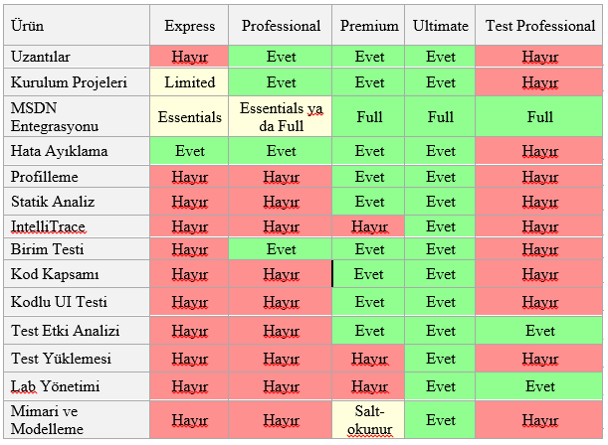
1.3. Visual Studio Versiyonları

Slide 21
2- .Net Framework Nedir?
“.Net Framework”, Microsoft tarafından geliştirilmiş bir yazılım altyapısıdır. Bütün cihaz ve platformların tek bir altyapı ve bilinen bir “.Net” destekli dil kullanılarak kolay ve etkin bir şekilde yazılım geliştirilebilmesini sağlar. Bütün Microsoft platformları “.Net Framework” dillerinden herhangi biri ile geliştirilebilir ve destek genişletilebilir. Genel olarak diller arasında en önemlileri Visual Basic, Visual C++ (Yönetimli ve Yönetimsiz), Visual C# (Microsoft’un en etkili dillerinden biridir).

Slide 22
2- .Net Framework Nedir?
Yazılımınızı geliştirmeyi planladığınız Framework sürümü hem yazılımı geliştirdiğiniz hem de programın çalışacağı bilgisayarda bulunmak zorundadır (kütüphaneler bu şekilde bilgisayara yüklenir). Programınızı çalıştırdığınızda “Common Language Runtime (CLR – Ortak Dil Çalışma zamanı)” devreye girecek ve komutları sizin için bir aracı olarak (dil ile sistem arasında) işleyecektir.

Slide 23
Platformun olumlu yanları
Öncelikle daha alt seviye (Native C++, C, Assembly gibi) dillere göre oldukça kolaylaştırılmıştır, ayrıca pek çok c++ fonksiyonu framework ailesince kullanılabilir. (Visual C++ direk olarak Native C++ kütüphanelerini kullanabilir). Pek çok fonksiyon hali hazırda kullanılabilir. Fonksiyonlar direk bilgisayardaki Framework üzerinden çağırılarak kullanıldığı için (dosyaların içine yazılmaz) daha az yer kaplayan uygulamalar yapılabilir.
Framework dilleri gibi yüksek seviye dillerde Garbage Collector (Çöp Toplayıcısı) bulunmaktadır. Sistem tekrar kullanılmayacağını algıladığı kaynakları silerek bellekte yer açar. Yine de Framework yazılımları ek bir “çevirmen” kullanılarak çalıştığından diğer dillerden daha fazla kaynak kullanacaktır.

Slide 24
Platformun olumlu yanları
Bakım ve yönetimi kolaydır. Çoğu Microsoft platformunda programlarınız otomatik olarak güncellenir. Bir sorun oluştuğunda çözmek üzere onlarca araç ve yöntem geliştirilmiştir. Sorunu tepsit ettikten sonra kolaylıkla çözüme ulaşabilirsiniz.
Oldukça yaygındır. Çoğu iş firması ve teknoloji platformu Framework’ü desteklemektedir. Oldukça fazla kaynak ve referans bulabilir, milyonlarca örnek kodu inceleyip uygulayabilirsiniz.

Slide 25
Platformun olumsuz yanları
Alt seviye programlama dilleri ek bir şey kullanmadan çalışacak hale getirilebilir. (Ancak onlarında benzer bir gerekliliği olabilmektedir, örneğin DirectX redist’leri oyunlar tarafından ortak kullanılan grafik kütüphanelerini sisteminize kopyalamaktadır). Ancak bu altyapıda gerekli sürüm bilgisayarda önceden kurulu olmalıdır. Neyse ki durum kolaylıkla halledilebilir. (Otomatik bir yükleyici kullanılabilir, ya da Windows 8 ve üstü ise bu iş otomatik olarak sistem tarafından halledilir)
.Net Framework doğal (yönetimsiz) dillere göre, araya bir aracı girdiğinden, daha yavaş çalışmaktadır ve daha fazla sistem kaynağı tüketir (bellek gibi).
Çalışmalarınız daha çok Microsoft platformlarına yönelik olacaktır.

Slide 26
1- Visual Studio Kurulumu
Microsoft Visual Studio, bazı özellikleri lisans gerektirdiğinden dolayı. https://www.visualstudio.com/downloads/ adresinden ücretsiz sürüm olan “Visual Studio Community” ürünü indirilecektir. Kurulum dosyası küçük boyuttadır. Çünkü kurulum esnasında dosyaları indirmektedir. İlgili adresten kurulum dosyası indirilip çalıştırılınca aşağıdaki ekran çıkmaktadır.

Slide 27
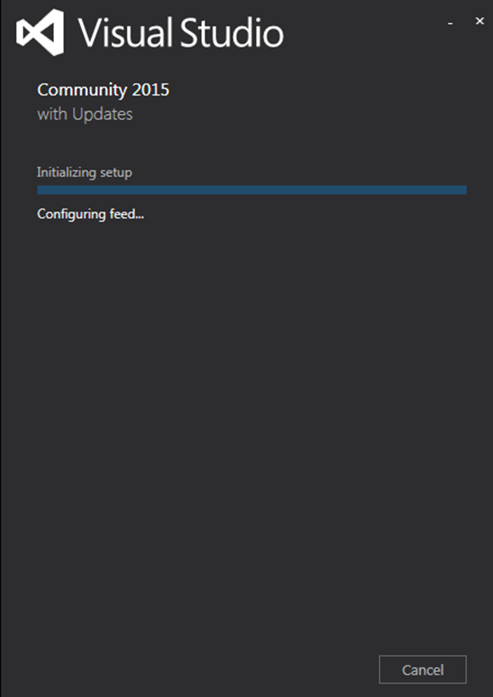
3- Visual Studio Kurulumu

Slide 28
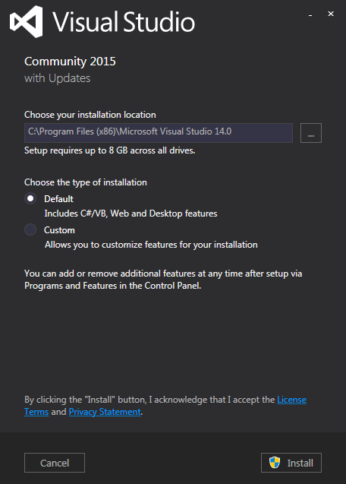
1- Visual Studio Kurulumu
İkinci adımda, kurulacak dizini ve öğeleri seçebileceğimiz ekran gelmektedir. İlk seçenekte varsayılan program kurma dizini bulunmaktadır. İstenirse değiştirilebilir. Bu adımda seçenek değiştirmeden “Install” butonuna basarak devam edebilir veya ihtiyaçlarının doğrultusunda seçenekleri değiştirebilirsiniz.

Slide 29
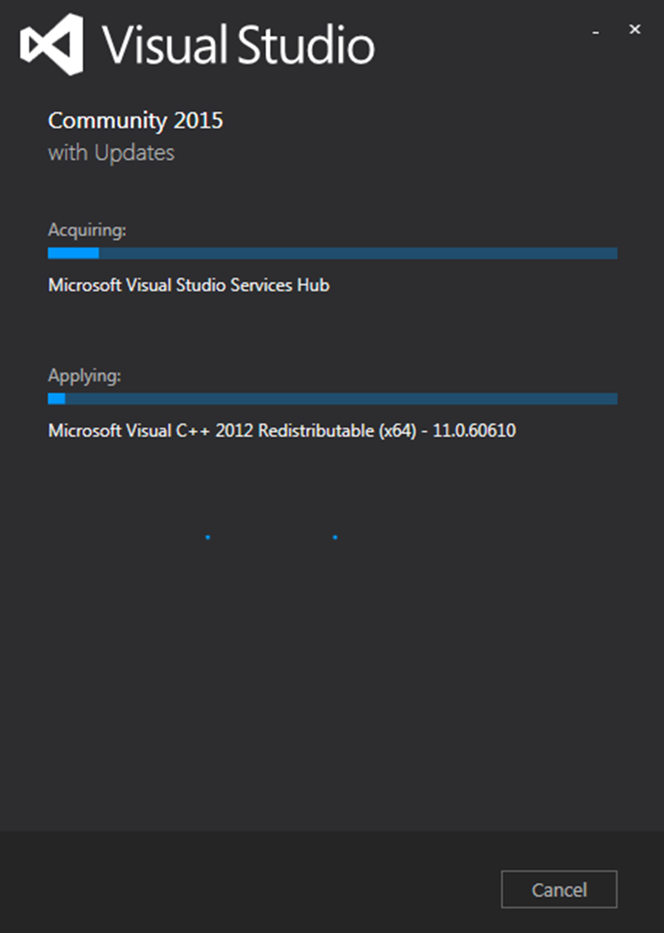
3- Visual Studio Kurulumu
Üçüncü adımda, gerekli dosyalar indirilerek kurulum işlemleri gerçekleşmektedir. Program kurulunca 8Gb alana ihtiyaç duyar. İndirme işlemi ile beraber kurulum işlemi olduğundan bu adım, kurulacak bilgisayarın da performansı etkili olacak şekilde uzun sürmektedir.

Slide 30
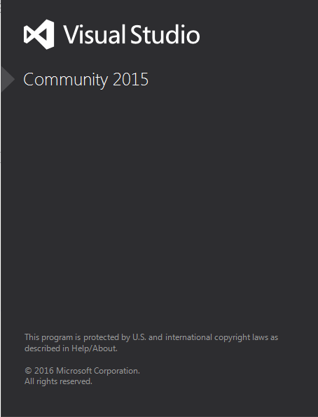
3- Visual Studio Kurulumu
Dördüncü adımda kurulum biter ve ayarların yansıyabilmesi için bilgisayarın yeniden başlatılmasına ihtiyaç duyar. “Restart” butonuna basarak bilgisayar yeniden başlatılır.

Slide 31
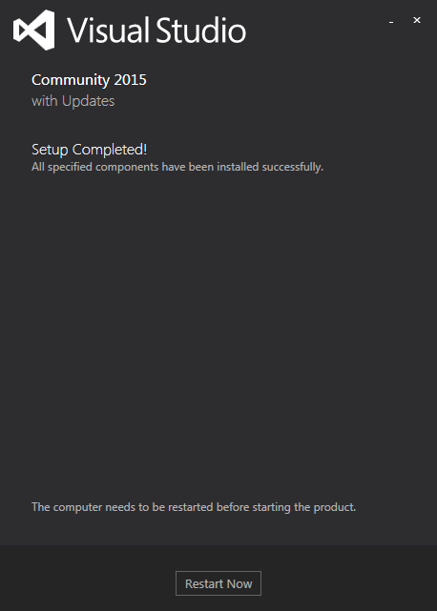
4- Visual Studio Arayüzü ve Ayarları
Kurulum işlemi bitip bilgisayar yeniden başlatıldıktan sonra, “Visual Studio 2015” ve “Blend for Visual Studio 2015” programları kurulmuş olacaktır. “Blend”, Microsoft Expression ailesinden olup Silverlight ve Windows Presentation Foundation (WPF) uygulamaları geliştirme ve tasarım ortamıdır. Programlardan “Visual Studio 2015” tıklandığında karşımıza gelen ilk pencere aşağıdaki gibi olur.

Slide 32
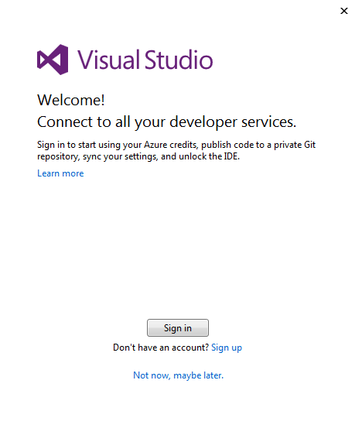
4- Visual Studio Arayüzü ve Ayarları
İkinci pencerede, “Giriş”, “Kayıt” ve “Şimdi Değil, Belki Sonra” seçenekleri gelir.

Slide 33
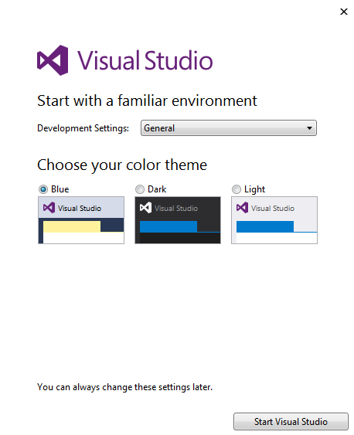
4- Visual Studio Arayüzü ve Ayarları
Üçüncü pencerede programlama esnasında kullanılacak programlama dili (development Settings) ve tasarım rengini seçmemiz istenmektedir. Bundan sonraki işlemlerde “Visual C#” dili kullanılacağından o seçenek ve tasarım rengi seçildikten sonra “Start Visual Studio” butonuna basılarak program başlatılabilir. Aşağıdaki ekranda da görüldüğü gibi bu seçenekler daha sonra değiştirilebilir.

Slide 34
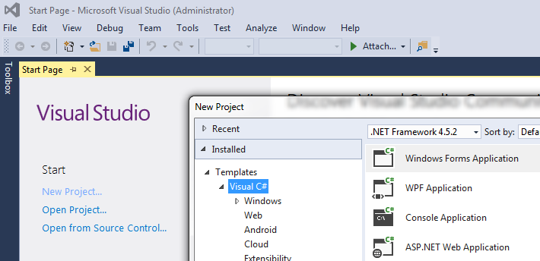
4- Visual Studio Arayüzü ve Ayarları
Program açıldıktan sonra karşımıza aşağıdaki ilk karşılama penceresi gelecektir. “New Prject…” Seçeneği ile yeni proje açılabilir. Bir önceki pencerede “Visual C#” seçildiğinden dolayı varsayılan seçenek olarak “C#” gelecektir.

Slide 35
4- Visual Studio Arayüzü ve Ayarları
İlk karşılama ekranında gelen ve varsayılan olarak “Visual C#” olarak seçtiğimiz ayarları değiştirme işlemleri aşağıdaki gibi yapılabilir. Ana menüden, “Tools/Import And Export Setting…” seçeneği tıklanır. Önümüze gelecek pencereden, güncel ayarlar kaydedilebilir, daha önce kaydedilmiş ayarlar programa uygulanabilir veya yapılan bütün ayarlar silinebilir. Biz ikinci seçeneği seçip devam ediyoruz. Bir sonraki adımda ise, ayar değiştirmeden güncel ayarlarımızı kaydedebiliriz.

Slide 36
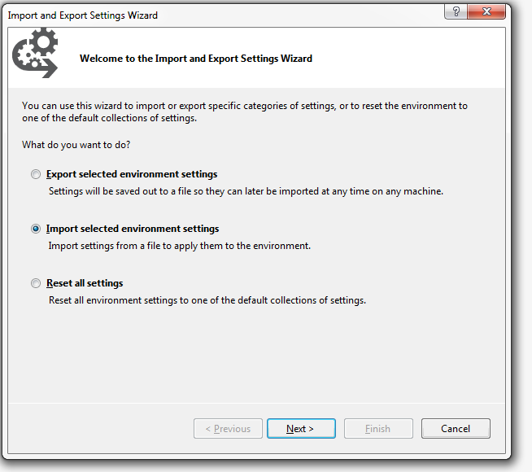
4- Visual Studio Arayüzü ve Ayarları

Slide 37
4- Visual Studio Arayüzü ve Ayarları
“File/New/Project..” menü seçenekleri kullanılarak yeni proje açılabilir. Yeni proje açıldıktan sonra karşımıza bir boş form gelir. Varsayılan olarak, sol tarafta otomatik gizlenmiş şekilde form üzerine nesneler aktarmak için araç çubuğu (ToolBox) ve veri tabanlarına bağlanmak için veri kaynağı (DataSource) bulunmaktadır. Fare ile üzerinde gelindiğinde paneller açılır, üzerinden çekildiğinde tekrar gizlenir. ToolBox çok sık kullanıldığından “Auto Hide” (otomatik gizle) özelliğini aşağıdaki şekilde görüldüğü gibi devre dışı bırakılması önerilir.

Slide 38
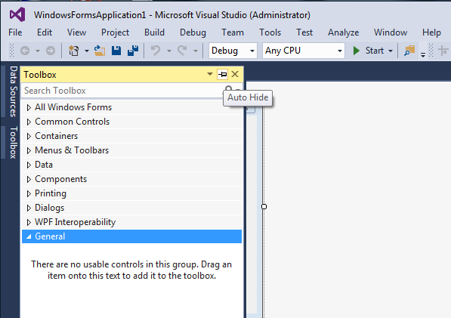
4- Visual Studio Arayüzü ve Ayarları

